Slide 1
SH-Mobile Linux ミドルウエア整備に関する提言
－ ビジネス拡大のためのインフラ、サポート強化 －
SH-Mobile の Linux OS 適用案件での課題
課題解決のための RSO 提案
Sシ括 への要望事項
モバ技 / 石田克彦 （ ishida.katsuhiko@renesas.com ）
RSO S推 / 宗像尚郎 （ munakata.hisao@renesas.com ）

Slide 2
SH-Mobile 非携帯分野向け Linux 案件対応状況
欧州、米国など海外の顧客から FreeScale i.MX31 や Ti Davinch の対抗でSH-MobileR 系の非携帯分野向けの引き合いが増えている。
これまで RTA 主導で KENATI 社に BSP を開発させ、Trinity Convergence の
VoIP、V2IP （双方向テレビ電話） 向けの拡販を行ってきたが、最終的に顧客が
期待する性能が出せず、受注に至っていない
RTE、RTA は今回 “MIGO-R ボード + Linux BSP” を顧客に配布し、非携帯
分野の掘り起こしを開始 （ RTE 100枚、 RTA 40枚 ） するが、 BSP 特に
Linux OS の要素 （kernel、GNU C compiler など） のサポート体制が課題に
なり RSO で 従来の KENATI BSP をサポート可能なものに更新
現在 Sシ括 で コアミドルウエアの 新BSP 上での動作検証を行っているが
ビジネスを N倍化するためには、本質的に改善すべき課題があると考えている

Slide 3

SH-Mobile KENATI Linux BSP migration plan
( replace each component to manageable live code )
software components | KENATI BSP ( MIGO-R) | RSO BSP ( MIGO-R) | Notes
boot loader | 1.1.4 (private code) | 1.3-rc3 (merge to mainline) | SD boot for MIGO-R would conflicts GPL
kernel | 2.6.14.6 (private code) | 2.6.22.14 (merge to mainline)
Toolchain ( library ) | GCC 3.4.3 (uclibc) KENATI release | GCC 4.1 ( glibc ) KPIT v701 base | adoption of uclibc planned for near future
generic driver | MTD, USB, LAN ( private code ) | ← ( community code ) | USB community code was developed by RSO
SH-Mobile dedicated driver | SIU, VPU, LCD ( private code ) | ← ( private code) | S-Shikatsu updates current core middleware now
2D graphics | DirectFB ( private code ) | ← ( community code ) | RSO support DirectFB community development
DONE
DONE
DONE
DONE
DONE
DONE
3
Notes:
3

Slide 4
Linux ビジネス拡大のための課題
性能最適化
（ Linux OS 構造に合わせたプログラム構造の見直しが必要 ）
ビジネス N倍化 に対応できるサポート体制
（ 業界標準 API 適用 → 顧客個別サポートオーバーヘッド削減 ）
ライセンス費用
（ 競合メーカは codec ミドルを無償で提供^{*1} ［パテントライセンスを除く］ ）
*1 : 例えば Google Android には Packetvideo 社が提供した codec ライブラリ が
組み込まれており 無償で利用可能、 Intel は 自社製コンパイラに codec
ライブラリを組み込んでおり、リンクするだけで主要 codec を利用可能
デバイスには競争力あり、コンペチターと同じ土俵で勝負すれば勝算あり
既存の uITRON ビジネスを補完する形で Linux 環境を整備していきたい

Slide 5
課題解決の隘路 ⇒ 解決策の提案
Linux OS に係る共通技術についての整備については、 （ 課題は多いが ）
RSO がリーダーシップをとって推進中。 海外へのサポートも開始している
SH-Mobile の肝である Media Engine 部分については、参照可能な
アプリケーションノート、 サンプルプログラム などが限られているために
Media Engine の制御に関するノウハウは現状 Ｓシ括 開発者だけが掌握
オープンソースへの対応に伴うソースコード公開義務が適用される範囲に
対する RSO から Sシ括 への説明がなされていなかったため、
Linux 対応 = 資産流出 （＝コード公開義務発生 ） という誤解を生んでいた
ルネサス内 （＝RSO S推 ） で SH-Mobile Media Engine の制御方法を理解
したエンジニアを育成。 → RSO 内で Linux 用に最適化した Media Engine library を開発 → 非GPL ライセンスで binary のみを提供する仕組みを作る

Slide 6
Media Engine library 開発方針
Linux の thread programming model 向けに最適化する
業界標準の Open Application interface を採用する
User Level device driver モデルの適用など ソースを公開しなくても
問題のない 独自ライセンスを適用する
SH-Mobile 用の BSP 内にあらかじめ Media Engine library の binary を
組み込んでおいて、一般的な使いかたをする限り 顧客ごとのサポートを
しなくても顧客が Media Engine を活用できるようなビジネスモデルを適用
重要案件向けの カスタマイズが発生した場合、 RSO で対応できるように
する。 案件毎の判断になるが、可能な限りカスタマイズ費用は顧客から
回収するようにプロモートする。

Slide 7
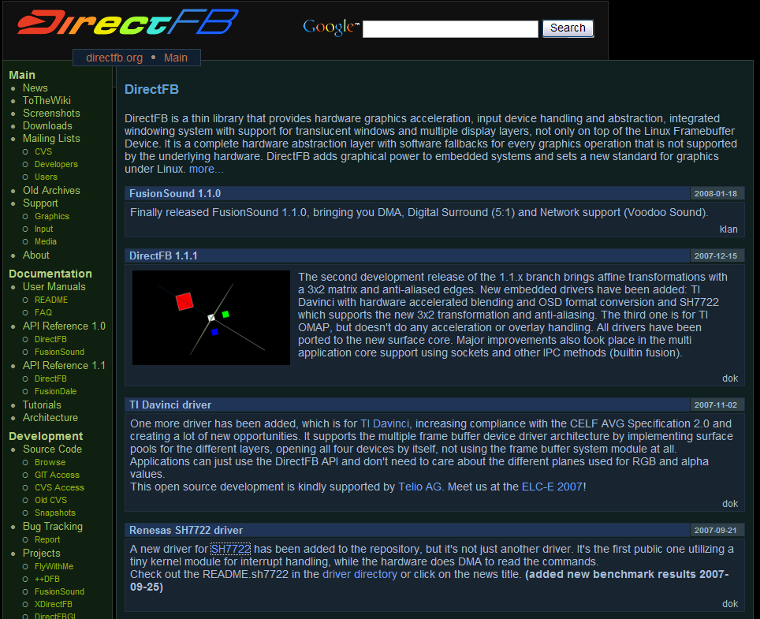
先行事例 ： SH-MobileR 2DG ライブラリー
Linux 系の
2DG 標準API
DirectFB 上に
SH7722 BEU
用の library を
公開
だれでもすぐに
2DG の機能を
活用することが
可能なインフラ

Slide 8
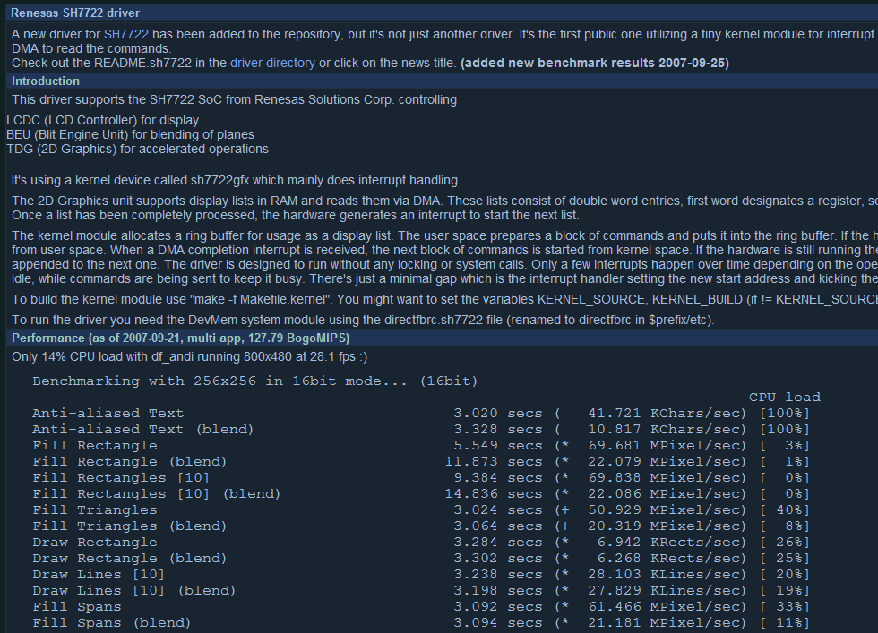

Slide 9
Media Engine アーキテクチャ概要
Application
既存ソフト
LGPL
GStreamer
DirectFB
GStreamer Element
for OpenMAX IL
gfxdriver for SH7722
カスタム
ライブラリ
（ソース非公開）
OpenMAX IL Compliant Library for SHMobileR
開発対象
GPL
(DMA/IRQ 処理)
コアは既存品を流用予定
LGPL
Linux
Kernel
Kernel Driver
SHMobileR H/W

Slide 10
技術検討課題例 （ Linux OS と uITRION の OS 構造の違い ）
スケジューリングポリシー の違い
  uITROIN ではタスクの実行順序が決定論的に定まるが、 Linux
  では完全に自動調整された スケジューラにより実行順序が決まる
  Memory 保護機構がない uITRON には User 空間 / kernel 空間
  という実行空間の区別の概念がないが、 Linux では明確に区別が
  あり 空間の切り替え （＝コンテクストスイッチ ） には大きなコストがある
バスの制御
  VPU は半二重 （ Encode と Decode を切り替えて実行する ） 動作で
  あり、Linux のタスクスケジュールと SH-MobileR ハードウエアの整合
  性が確保できるか、 ソフト/ハード 両方の視点からの検討が必要

Slide 11
Sシ括 へのお願い
SH-Mobile Media Engine 制御方法について、 RSO 内でエンジニアを
立ち上げたいと考えております。 立ち上げのための T/T、 Q&A などに
ついてご支援いただきたい。
RSO で Linux 向け Media Engine library を開発しようと考えています。
ソフトウエアの設計レビュー、 検証用のストリームの提供 などのご支援
をいただきたい （できるだけ Sシ括 本来業務を妨げないよう工夫します ）

Slide 12
Memo

